Slide 1

第三章
相似项发现

Slide 2
3 相似项发现
本章是介绍什么的？
问题1
通过采集系统我们采集了大量文本数据，但是文本中有很多重复数据影响我们对于结果的分析。分析前我们需要对这些数据去除重复，如何选择和设计文本的去重算法？

Slide 3
3 相似项发现
本章是介绍什么的？
问题2
在文献检索时，我们还想知道某两篇文章是否属于同一个主题。比如，我们想知道两篇文章是否都是金融类文章或者医学类文章。如果是的话，能不能确定两篇文章是否相似?

Slide 4
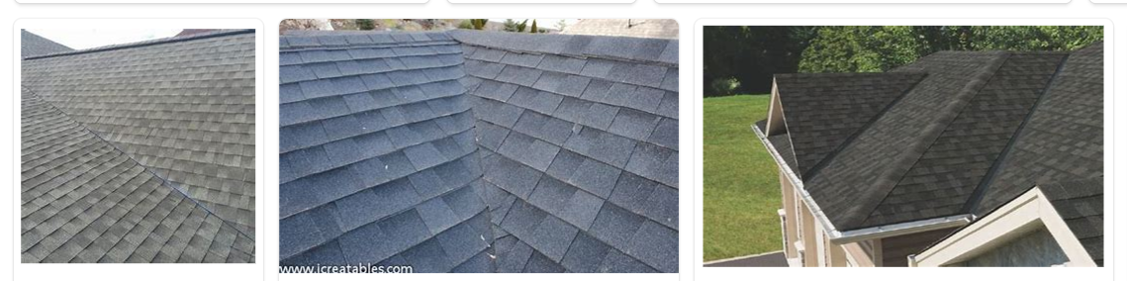
3 相似项发现
相似项是一个基本数据挖掘问题
相似项发现问题表述为寻找具有相对较大交集的集合问题;
文档的 “shingling”技术;
最小哈希(minhashing)技术，它能够对大集合进行压缩，并且可以基于压缩后的结果推导原始集合的相似度;
局部敏感哈希(Locality-Sensitive Hashing，简称LSH)的技术.
Shingling 英 [ˈʃɪŋglɪŋ] 美 [ˈʃɪŋgəlɪŋ]
v.用木瓦盖…的屋顶;给…贴墙面板

Slide 5
3 相似项发现
本章教学大纲要求
（1）文本相似性与Shingling技术
（2）最小哈希签名
（3）局部敏感哈希LSH技术
（4）LSH函数的应用
教学基本要求：掌握Shingling技术、最小哈希签名计算、LSH技术，了解LSH应用。

Slide 6
本章思路
Shingling
Min Hashing
Locality-
Sensitive
Hashing
文档
K-Shingle
表示
Hash签名

Slide 7
本章思路
降计算复杂度
Shingling
Min Hashing
Locality-
Sensitive
Hashing
文档
K-Shingle
表示
Hash签名

Slide 8
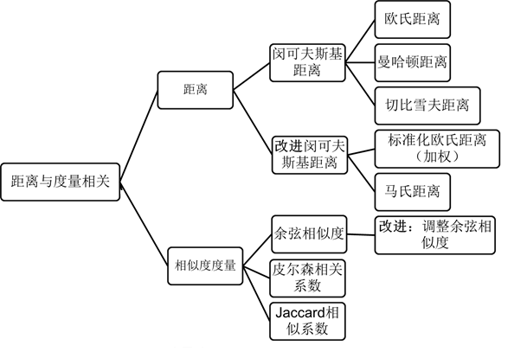
3 .1 近邻搜索的应用
3.1.1 集合的Jaccard相似度
在机器学习和数据挖掘中，我们经常需要知道个体间差异的大小，进而评价个体的相似性和类别。根据数据特性的不同，可以采用不同的度量方法。

Slide 9
3 .1 近邻搜索的应用
3.1.1 集合的Jaccard相似度
集合的相似度：通过计算交集的相对大小来获得集合之间的相似度，也称为Jaccard相似度
SIM (C₁, C₂) = |C₁∩C₂|/|C₁∪C₂|.

Slide 10
3 .1 近邻搜索的应用
3.1.1 集合的Jaccard相似度
Jaccard相似度主要用于计算符号度量或布尔值度量的个体间的相似度，因为个体的特征属性都是由符号度量或者布尔值标识，因此无法衡量差异具 体值的大小，只能获得“是否相同”这个结果，所以Jaccard相似度只关心个体间共同具有的特征是否一致这个问题。
二阶
距离度量
一阶
坐标

Slide 11
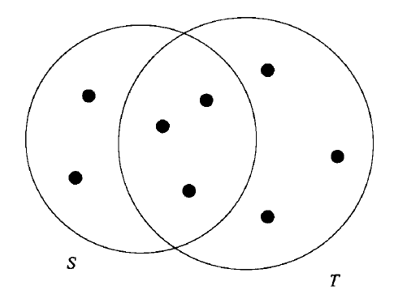
3 .1 近邻搜索的应用
3.1.1 集合的Jaccard相似度
例3.1 有两个集合S和T，它们的交集中有3个元素，并集中有8个元素。
SIM(S, T)=3/8

Slide 12
3 .1 近邻搜索的应用
3.1.2 文档的相似度
如何定义文档的相似：
字面上的相似 ：Jaccard 相似度
中国人民很行 中国人民银行
意义上的相似？
字面上的相似度：
完全重复
大部分文本重复
SIM=5/6
NO！

Slide 13
3 .1 近邻搜索的应用
3.1.2 文档的相似度
抄袭文档
抄袭文档的发现可以考验文本相似度发现的能力。抄袭者可能会从其他文档中将某些部分的文本据为己用，同时他可能对某些词语或者原始文本中的句序进行改变。尽管如此，最终的文档中仍然有50%甚至更多的内容来自别人的原始文档。当然，一个复杂的抄袭文档很难通过简单的字面比较来发现。

Slide 14
3 .1 近邻搜索的应用
3.1.2 文档的相似度
镜像页面
重要或流行的Web站点往往会在多个主机上建立镜像以共享加载内容。这些镜像站点的页面十分相似，但是也基本不可能完全一样。例如，这些网页可能包含与其所在的特定主机相关的信息，或者包含对其他镜像网站的链接(即每个网页都指向其他镜像网站而不包括自己)。
例如：课程网站
最常见的例子：同一篇帖子被多个相关网站转载，帖子内容完全一致，帖子首尾附上网站独有内容

Slide 15
3 .1 近邻搜索的应用
3.1.2 文档的相似度
镜像页面
“镜像网站”（英文:Mirror sites），又译作“镜像站点”，亦即把一个互联网上的网站数据“拷贝”到本地服务器，并保持本地服务器数据的同步更新，因此也称为“复制网络站点”。
国内常见镜像网站包括：
信息检索镜像（如谷歌学术搜索）
软件资源镜像（如RedHat，Centos等软件镜像）
媒体内容镜像（如各种海外影视资源网站）

Slide 16
3 .1 近邻搜索的应用
3.1.2 文档的相似度
镜像页面
1、保存网页信息，特别是在一个网站面临关站的时候。
2、提高用户在某个地区的下载速度。譬如一个美国网站的中国镜像可以使来自中国的用户直接从这个中国的镜像访问，从而加快了速度。这可以看作是一种全球范围的缓存。
3、保存历史性的数据、信息，防止丢失。
4、平衡网站的流量负载。例如，一个Linux 的发行版的ISO镜像文件的大量下载可能会导致主站过荷而下线，而镜像站点则可以在多个服务器分担流量，从而保证站点的持续在线。
5、对因流量激增而下线的站点提供临时的访问。
6、便于不同地区或不同ISP（如中国电信和中国联通的互访问题）的人获得更快的访问速度。

Slide 17
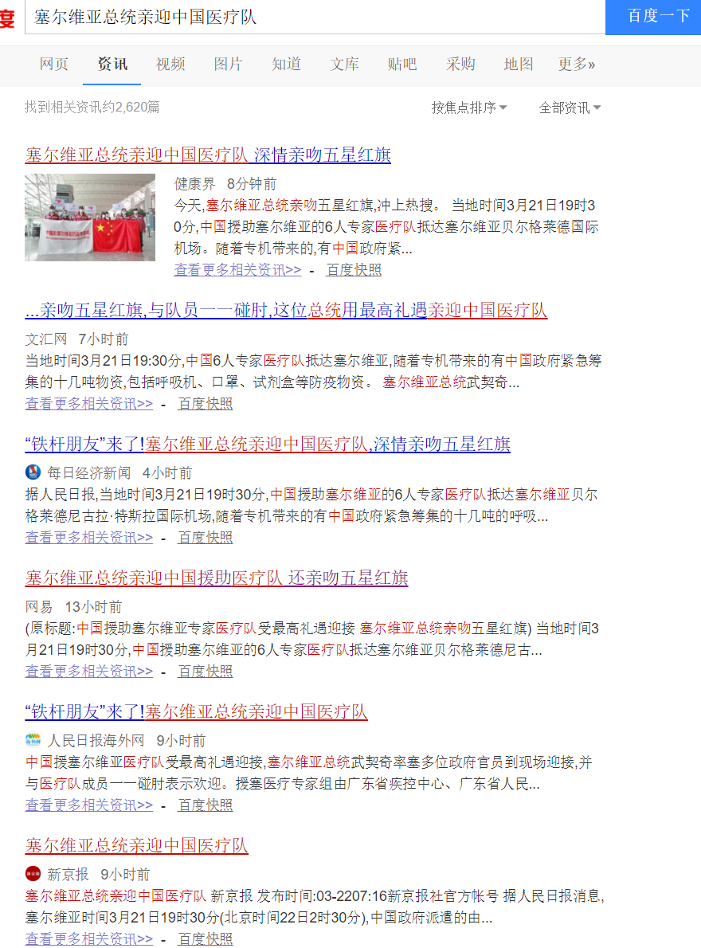
3 .1 近邻搜索的应用
3.1.2 文档的相似度
同源新闻稿
通常一个记者会撰写一篇新闻稿然后分发到各处，比如通过美联社到多家报纸，然后每家报纸会在其Web网站发布该新闻稿。每家报纸会对新闻稿进行某种程度的修改。比如去掉某些段落或者加上自己的内容。最可能的一种情况是，在新闻稿周围会有报纸自己的徽标、广告或者指向自己Web站点的其他文章的链接等。但是每家报纸的核心内容还是原始的新闻稿。诸如Google News之类的新闻汇总系统能够发现此类文章的所有版本，但为了只显示一篇文章的内容，系统需要识别文本内容上相似的两篇文章，尽管这两篇文章并不完全一样。

Slide 18
3 .1 近邻搜索的应用
3.1.3 协同过滤-------一个集合相似问题
另一类非常重要的集合相似度应用称为协同过滤( colla-borative filtering )，在协同过滤中，系统会向用户推荐相似兴趣用户所喜欢的那些项。
协同过滤简单来说是利用某兴趣相投、拥有共同经验之群体的喜好来推荐用户感兴趣的信息，个人通过合作的机制给予信息相当程度的回应（如评分）并记录下来以达到过滤的目的进而帮助别人筛选信息，回应不一定局限于特别感兴趣的，特别不感兴趣信息的记录也相当重要。

Slide 19
3 .1 近邻搜索的应用
3.1.3 协同过滤-------一个集合相似问题
在线购物
如果两个顾客购买的商品集合具有较高的Jaccard相似度，我们就说这两个顾客的兴趣相似。
两个顾客之间的Jaccard相似度仅仅达到20%就足以判断两人的喜好相似。（对于镜像网站之间的相似度我们往往期望能够超过90% ）
相似度发现可以与聚类(参见第7章)技术融合

Slide 20
3 .1 近邻搜索的应用
3.1.3 协同过滤- 使用行为数据，利用集体智慧推荐
在线购物
基于用户的协同过滤
和你兴趣相投的人也喜欢XXX
基于物品的协同过滤
喜欢这个物品的人也喜欢XXX
U1
I1
U1
I1
U2
I2
U2
I2
U3
I3
U3
I3
U4
I4
U4
I4

Slide 21

3 .1 近邻搜索的应用
3.1.3 协同过滤- 使用行为数据，利用集体智慧推荐
在线购物
以基于用户的协同过滤为例
I1
I2
I3
I4
购物偏好较为相似
U1
U2
购物偏好高度相似
U3
U4

Slide 22
3 .1 近邻搜索的应用
3.1.3 协同过滤-------一个集合相似问题
电影评级
NetFlix不仅记录了每个用户租借电影的情况，而且还记录了顾客对这些电影的评级情况。
电影被许多相同用户租借或者评级打分很高，那么就可以认为这些电影相似。如果用户租借很多相同的电影或者对它们评价都很高，那么可以认为这些用户兴趣相似。
这里要求的相似度也不必太高
对电影按照流派聚类能使问题更容易解决。

Slide 23
3 .1 近邻搜索的应用
3.1.3 协同过滤- 使用行为数据，利用集体智慧推荐
在线购物
以基于用户的协同过滤为例
I1
I2
I3
I4
8 | 3
7 | 1 |  | 2
2 | 5 |  | 6
购物偏好较为相似
U1
U2
购物偏好并不相似
U3
U4

Slide 24
3 .1 近邻搜索的应用
3.1.3 协同过滤 实例
 | I1 | I2 | I3 | I4 | I5 | I6 | I7
A | 4 |  |  | 5 | 1
B | 5 | 5 | 4
C |  |  |  | 2 | 4 | 5
D |  | 3 |  |  |  |  | 3
Jaccard相似度（不考虑评分）：
Sim(A,B)=1/5
Sim(A,C)=2/4

Slide 25
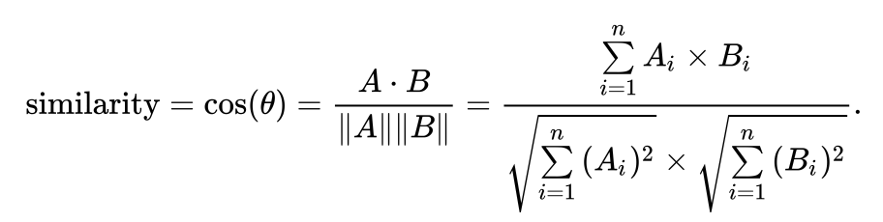
3 .1 近邻搜索的应用
3.1.3 协同过滤 实例
 | I1 | I2 | I3 | I4 | I5 | I6 | I7
A | 4 |  |  | 5 | 1
B | 5 | 5 | 4
C |  |  |  | 2 | 4 | 5
D |  | 3 |  |  |  |  | 3
余弦相似度（令缺失值为0）：
Sim(A,B)=0.38
Sim(A,C)=0.32

Slide 26
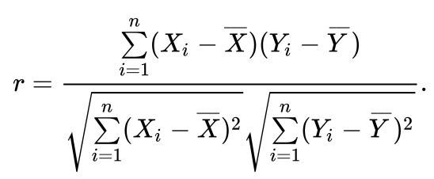
3 .1 近邻搜索的应用
3.1.3 协同过滤 实例
 | I1 | I2 | I3 | I4 | I5 | I6 | I7
A | 4 |  |  | 5 | 1
B | 5 | 5 | 4
C |  |  |  | 2 | 4 | 5
D |  | 3 |  |  |  |  | 3
皮尔逊相关系数（缺失值取平均）：
Sim(A,B)= 0.09
Sim(A,C)=-0.56

Slide 27
3 .1 近邻搜索的应用
3.1.3 协同过滤-------一个集合相似问题
电影评级
当数据包含评级而不只是二值信息时
忽略低评用户/电影对，也就是说，如果某个用户对某个电影评分很低，则认为该用户没看过该电影。
在进行用户比较时，假设每部电影可以有两类标签:“喜欢”或“讨厌”。如果用户对某个电影评分很高，那么将用户集合中对应该电影的元素置为“喜欢”。如果用户对电影评分很低，那么就将相应位置上的元素置为“讨厌”。于是，可以在这些集合中找出高的Jaccard相似度。

Slide 28
3 .1 近邻搜索的应用
3.1.3 协同过滤-------一个集合相似问题
电影评级
如果用户的评级范围为1-5星，则将评级为n的电影在集合中重复放n次。这样就可以通过所谓包(bag)之间的Jaccard相似度来计算用户之间的相似度，即在计算B和C的交集时，某元素在B, C中的最小次数作为其在交集中的出现次数，计算B和C的并集时，某个元素在两个集合上的出现次数之和作为其在并集上的出现次数。

Slide 29
3 .1 近邻搜索的应用
例3.2
求两个包{a, a, a, b}和{a, a, b, b, c}之间的相似度。
在计算B和C的交集时，某元素在B, C中的最小次数作为其在交集中的出现次数，计算B和C的并集时，某个元素在两个集合上的出现次数之和作为其在并集上的出现次数。
解：两者的交集由2个a、1个b组成，因此其大小为3。而两个包的并集等于这两个包的大小之和，为9。因此相似度为1/3。

Slide 30
3 .1 近邻搜索的应用
习题1
计算三个集合A={1,2,3,4}, B={2,3,5,7}和C={2,4,6}两两之间的Jaccard相似度。
SIM(A,B)=2/6 SIM(A,C)=2/5 SIM(B,C)=1/6

Slide 31
3 .1 近邻搜索的应用
习题2
计算三个包A={1,1,1,2}, B={1,1,2,2,3}和C={1,2,3,4}两两之间的Jaccard相似度。
SIM(A,B)=3/9 SIM(A,C)=2/8 SIM(B,C)=3/9

Slide 32
3 .2 文档的Shingling
为了识别字面上相似的文档，需要将文档表示成集合，一个有效方法是构建文档中的短字符串集合。有相同句子的文档之间会有很多公共的集合元素。
例：
数据挖掘技术可以被用于分析个人的购买习惯。
为了分析个人的购买习惯，可以利用数据挖掘技术。
数据|挖掘|技术|可以|被|用于|分析|个人|的|购买|习惯|。
为了|分析|个人|的|购买|习惯|，|可以|利用|数据|挖掘|技术|。

Slide 33
3 .2 文档的Shingling
3.2.1 k-shingle
把一篇文档看成是一个字符串。文档的k-shingle就是文档中出现过的长度为k的字符串。一篇文档可以表示为一个或多个k-shingle的集合。
例3.3 假设文档为字符串abcdabd, k=2，则所有2-shingle组成的集合为{ab,bc,cd,da,bd}。
注意ab在字符串里出现了两次，但是在集合里面只有一次。
问题：一个N长的字符串，用k-shingle技术表示为集合，则该集合中最多有多少个元素？最少有多少个元素？假设N≥k。
N-1
N/k

Slide 34
3 .2 文档的Shingling
3.2.1 k-shingle
例3.4 对于下面的两个句子“The plane was ready for touch down”和“The quarterback scored a touchdown”，选择k=9：
如果保留空格，那么前面的句子包含shingle “touch dow”和”ouch down”，后面句子包含shingle ”touchdown”
如果都去掉空格的话，两者都包含“touchdown”，在字面上存在一定的相似度。

Slide 35
3 .2 文档的Shingling
3.2.1 k-shingle
中文存在特殊性
句子是单词的组合。词是承载语义的最小单元，由词构成语句，又由语句构成篇章。但是，中文文本是由连续的字序列构成，词与词之间是没有天然的分隔符，所以中文分词相对来说困难很多。如：
南京市|长江|大桥
南京|市长|江大桥
中文分词目前来说基本上都还是基于分词用的词典来进行分词的，将字和字组成不同的词然后放入词典中查找。

Slide 36
3 .2 文档的Shingling
3.2.1 k-shingle
中文存在特殊性
中文分词技术有较多研究和软件，较成功的是基于lucene2.0的IKAnalyzer，实现了以词典分词为基础的正反向全切分算法，其召回率比普通的基于词典的算法要大得多，且该软件是开源的，应用非常快捷。此外，还有中科院和哈工大的中文分词技术。
类似软件和库还有北大研发的ICTCLAS，可实现依据中文表达习惯的中文分词

Slide 37
3 .2 文档的Shingling
3.2.1 k-shingling
中文 shingling
示例：待分词的文本：公安人员在火车站台独自强守着岗位。
一般的分词：公安|人员|在|火车|站台|独自|强|守|着|岗位
IKAnalyzer：公安|公安人员|人员|在|火车|火车站|站台|独自| 自强|守着|岗位
ICTCLAS：公安人员｜在｜火车站｜站台｜独自｜强守｜着｜岗位

Slide 38
3 .2 文档的Shingling
3.2.1 k-shingle
可替换

Slide 39
3 .2 文档的Shingling
3.2.2 shingle大小的选择
理论上，滑动窗口大小k可以取任意值。但是，如果k太小，那么可以推测大部分长度为k的字符串会出现在大部分文档中。譬如，当窗口大小k=1时，大部分Web网页中都有很多常见字符，而其它字符很少，此时几乎所有的Web网页之间都有较高的文档相似度。

Slide 40
3 .2 文档的Shingling
3.2.2 shingle大小的选择
选择k值依赖于文档的典型长度以及典型的字符表大小。注意：k应足够大，以保证任意给定的shingle出现在任意文档中的概率较低。
对实验数据的统计表明:
邮件类的段落级文档，k=5左右。27⁵≈1400万，远远大于普通邮件的长度。
论文类的长文档，选择k=9比较安全。

Slide 41
3 .2 文档的Shingling
3.2.3 对shingle进行哈希
直接将长度为k的字符串用哈希函数映射成桶的编号，用这些桶的编号的集合来表示文件。
由文档产生9-shingle 集合，然后将每个9-shingle映射为0到2³²-1之间的一个桶编号，因此每个9-shingle 由4个字节来表示。
如果采用4-shingle，与上面方法占用的空间相似。但是性能不一样。
如果英文文本中只有20个字符出现频繁，则可能出现的不同的4-shingle的数量是20⁴=160000<< 2³²。
如果是9-shingle，数量大为增加（20⁹>> 2³² ），映射到4个字节的桶，则差不多任意组合的4字节序列都有可能出现。

Slide 42
3 .2 文档的Shingling
3.2.4 基于词的shingle
在一个网页中，即有新闻报导，也有周边元素。
在新闻报导和大量散文中，包括大量停用词，and, you, to等，频率高于周边元素。在多数应用中，都忽略掉这些词。
如果是想比较新闻文本的相似性，则可以利用这个特点。
Shingle定义为一个停用词加上后续的两个词（不管是否是停用词）

Slide 43
3 .2 文档的Shingling
3.2.4 基于词的shingle
A spokeperson for the sudzo Corporation revealed today that studies have shown it is good for people to buy sudzo products.
A spokeperson for
for the sudzo
the sudzo Corporation
…
Buy sudzo

Slide 44
3.3 保持相似度的集合摘要表示
Shingle 集合非常大。一个4 shingle 集合也是原始文档的4倍。如果有数百万文档，很可能不能将这些文档的shingle集合都放入内存中。
目标：“签名”( signature) 可以看成一种特征，需要保持变换后的相似度接近于原始的Jaccard相似度。
结果：基于最终签名集合得到的原始文档Jaccard相似度的估计值与真实值的差异也就在几个百分点之内。
可以理解为一个文档的便签，或者标注信息

Slide 45
3.3 保持相似度的集合摘要表示
3.3.1 集合的矩阵表示
一系列集合表示成其特征矩阵(characteristic matrix)，具体说如果行r对应的元素属于列c对应的集合，那么矩阵第r行第c列的元素为1，否则为0。
例3.6 全集{a, b, c, d, e}，
S1={a, d}, s2={c}, s3={b, d, e}, s4={a, c, d}
属性全集
对象表示

Slide 46
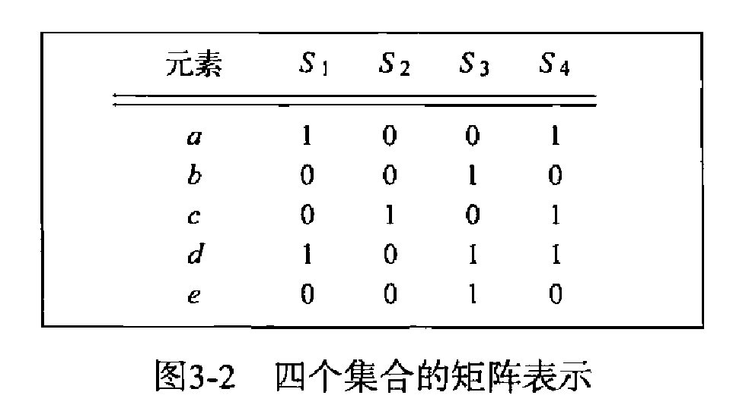
3.3 保持相似度的集合摘要表示
3.3.1 集合的矩阵表示
例3.6 全集{a, b, c, d, e}，
S1={a, d}, s2={c}, s3={b, d, e}, s4={a, c, d}
特征矩阵并非数据真正的存储方式，但是作为数据可视化的一种方式则是非常有用的。
大部分是0，只需存储1所在的位置。

Slide 47
3.3 保持相似度的集合摘要表示
3.3.2 最小哈希 minhashing
可以看成是一个特征提取的过程。
集合的签名由大量计算(比如数百次)的结果组成，而每次计算是特征矩阵的最小哈希(minhashing)过程
选择行的一个排列转换。任意一列的最小哈希值是在排列转换后的行排列次序下第一个列值为1的行的行号。
每个排列转换定义了一个最小哈希函数h。

Slide 48
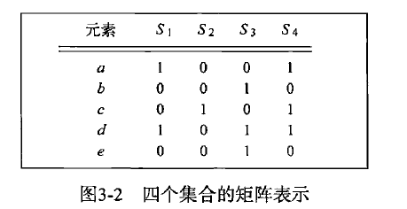
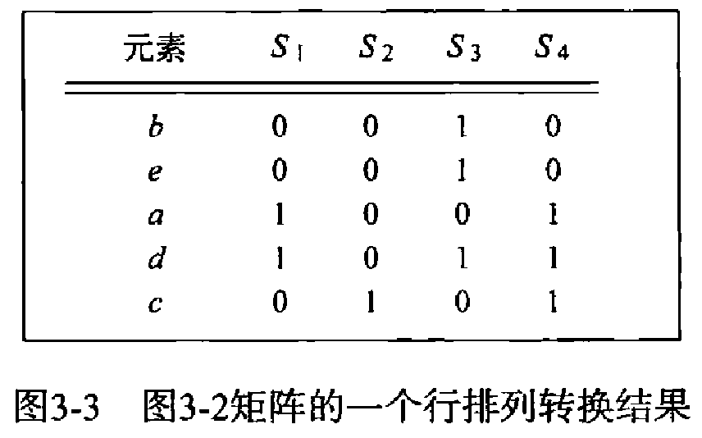
3.3 保持相似度的集合摘要表示
3.3.2 最小哈希 minhashing
例3.7 按照beadc的行序重新排列
一个行排列转换就是对矩阵的行进行一次重新排列

Slide 49
3.3 保持相似度的集合摘要表示
3.3.2 最小哈希 minhashing
例3.7 按照beadc的行序重新排列
任意一列的最小哈希值是在排列转换后的行排列次序下第一个列值为1的行的行号。
h(S₁)=a
h(S₂)=c
h(S₃)=b
h(S₄)=a

Slide 50
3.3 保持相似度的集合摘要表示
注意：这里提到的集合都是特征集合，不是原始文档！
3.3.3最小哈希及Jaccard相似度
结论：两个集合经随机排列转换之后得到的两个最小哈希值相等的概率等于这两个集合的Jaccard相似度。
假设只考虑集合S₁和S₂所对应的列，那么它们所在的行可以按照所有可能的结果分成如下三类:
(1)属于X类的行，两列的值均为1;
(2)属于Y类的行，其中一列的值为0，另一列的值为1;
(3)属于Z类的行，两列的值都为0。
特征矩阵十分稀疏，因此大部分行都属于Z类。但是X和Y类行数目的比例决定了SIM(S1,S2)及其概率h(S1)=h(S2)的大小。

Slide 51
3.3 保持相似度的集合摘要表示
3.3.3最小哈希及Jaccard相似度
假设只考虑集合S₁和S₂所对应的列，那么它们所在的行可以按照所有可能的结果分成如下三类:
(1)属于X类的行，两列的值均为1;
(2)属于Y类的行，其中一列的值为0，另一列的值为1;
(3)属于Z类的行，两列的值都为0。
假定X类行的数目为x，Y类的行的数目为y，
则 SIM(S1,S2)=x/(x+y).
只要随机的情况下，h(S1)=h(S2)的概率即事件“在碰到Y类行之前碰到X类行”的概率，为x/(x+y)，而这也是两个集合Jaccard相似度的计算公式。
Notes:
其实就像在摸奖

Slide 52
3.3 保持相似度的集合摘要表示
3.3.4 最小哈希签名
重新整理一下
1 最小哈希是一个排列转换后的计算
2 Jaccard相似度为h(S1)=h(S2)的概率：x/(x+y),
3 概率怎么算？
多次投硬币：
多计算几次最小哈希
这里存在一个前提：我们无法直接遍历特征集合中的所有元素

Slide 53
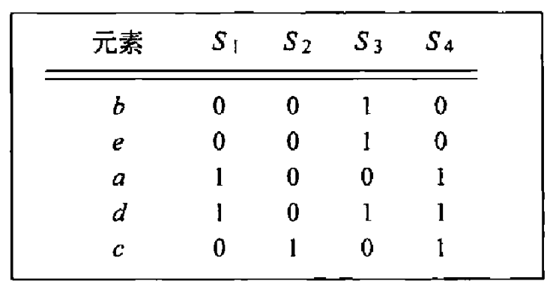
3.3 保持相似度的集合摘要表示
3.3.4 最小哈希签名
定义：特征矩阵表示M。随机选择n个排列转换用于矩阵M的行处理。其中n一般为一百或几百。对于集合S对应的列，分别调用这些排列转换所决定的最小哈希函数h₁，h₂，h₃，.......，h_{n}，则可以构建S的最小哈希签名向量[h₁(S),h₂(S),.......,h_{n}(S)],该向量通常写成列向量方式。因此，基于矩阵M可以构建一个签名矩阵，其中M的每一列替换成该列所对应的最小哈希签名向量即可。
h1
a
c
b
a
h2
h2(S1) h2(S2) h2(S3) h2(S4)
.
.
.
.
.
.
.
.
.
.
.
.
.
.
.
hn
每i行表示第i次排列转换后的最小哈希签名向量

Slide 54
3.3 保持相似度的集合摘要表示
3.3.4 最小哈希签名
对于每一个行排列方式，每一个集合都有一个最小哈希值
如果有n个行排列方式（n一般是1百到数百），每个集合就能产生n个最小哈希值，把这些哈希值写成一个列向量。也称为哈希签名。
每个集合的列向量组合在一起，写成一个矩阵，称为签名矩阵。
文档的相似性就等于最小哈希值相等的概率。
h1
a
c
b
a
h2
h2(S1) h2(S2) h2(S3) h2(S4)
.
.
.
.
.
.
.
.
.
.
.
.
.
.
.
hn

Slide 55
3.3 保持相似度的集合摘要表示
3.3.5 最小哈希签名的计算 （重点内容）
大规模特征矩阵进行显式排列转换是不可行；
通过一个随机哈希函数来模拟随机排列转化的效果，该函数将行号映射到与行数目大致相等的数量的桶中；
随机选择n个哈希函数h₁，h₂，...，h_{n}作用于行，就可以根据每行在哈希之后的位置来构建签名矩阵。

Slide 56
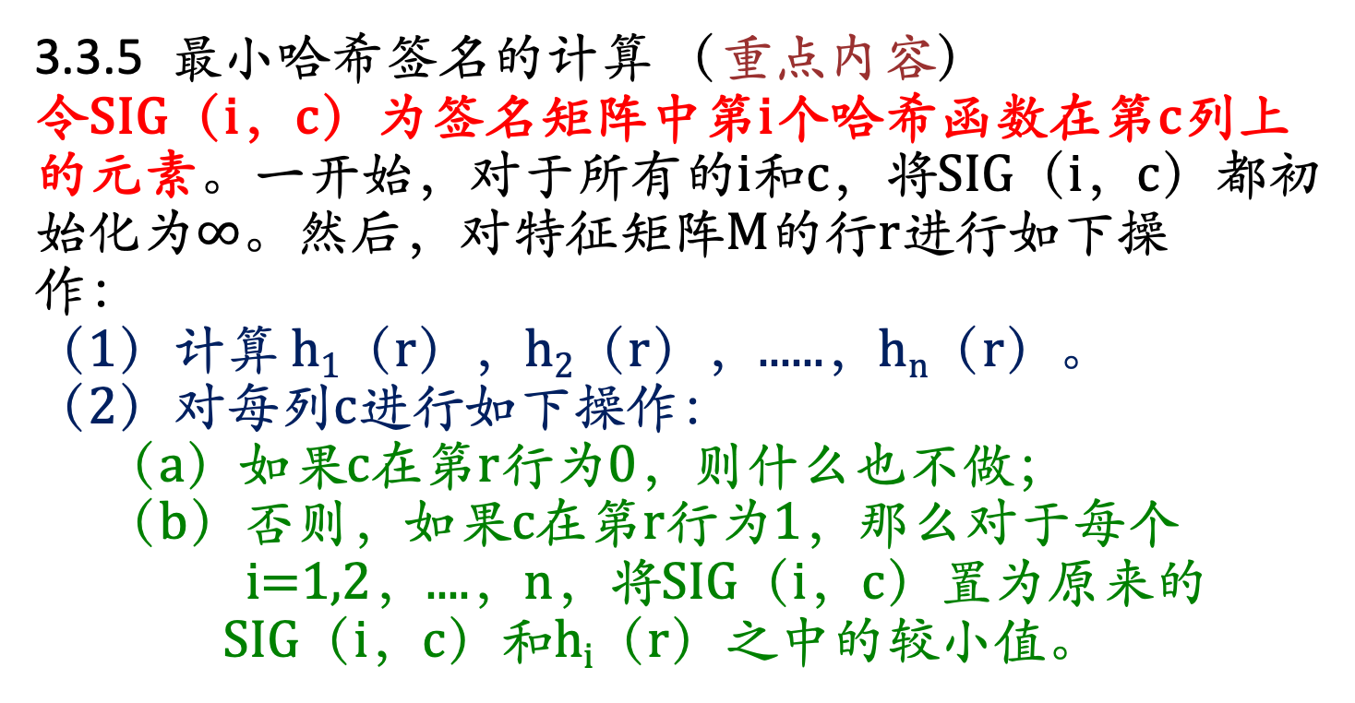
3.3 保持相似度的集合摘要表示
3.3.5 最小哈希签名的计算 （重点内容）
令SIG（i，c）为签名矩阵中第i个哈希函数在第c列上的元素。一开始，对于所有的i和c，将SIG（i，c）都初始化为∞。然后，对特征矩阵M的行r进行如下操作：
（1）计算 h$1$（r），h₂（r），......，h_{n}（r）。
（2）对每列c进行如下操作：
（a）如果c在第r行为0，则什么也不做；
（b）否则，如果c在第r行为1，那么对于每个 i=1,2，....，n，将SIG（i，c）置为原来的
SIG（i，c）和h_{i}（r）之中的较小值。

Slide 57
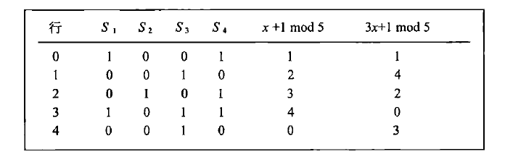
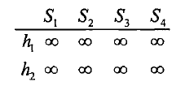
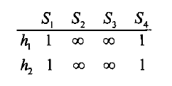
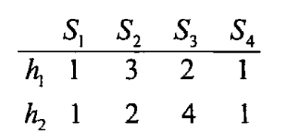
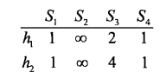
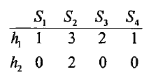
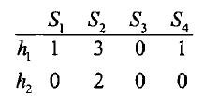
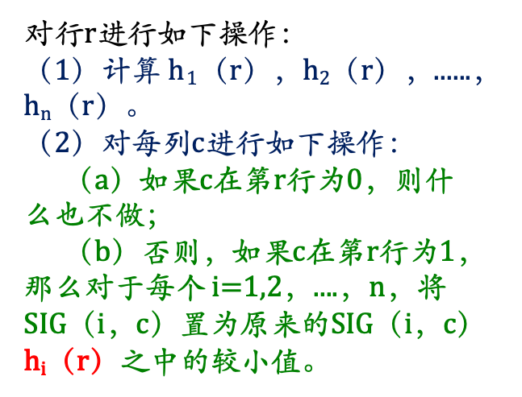
3.3 保持相似度的集合摘要表示
这里是最初始的特征矩阵
针对行号，不针对特征矩阵中的元素
3.3.5 最小哈希签名的计算 （重点内容）
对行r进行如下操作：
（1）计算 h$1$（r），h₂（r），......，h_{n}（r）。
（2）对每列c进行如下操作：
（a）如果c在第r行为0，则什么也不做；
（b）否则，如果c在第r行为1，那么对于每个 i=1,2，....，n，将SIG（i，c）置为原来的SIG（i，c）h_{i}（r）之中的较小值。
初始化
第0行
第1行
第2行
第3行
第4行

Slide 58
3.3 保持相似度的集合摘要表示
3.3.5 最小哈希签名的计算 （重点内容）
签名矩阵中S₁和S₄对应的列向量完全相同，因此我们可以猜测SIM (S₁, S₄)=1.0。如果回到图3-4，我们会发现S₁和S₄的真实Jaccard相似度为2/3。
因为本例规模太小，所以并不足以说明在大规模数据情况下估计值和真实值相近的规律
初始化
第0行
第1行
第2行
第3行
第4行

Slide 59
3.4 文档的局部敏感哈希算法
Shingling
Min Hashing
Locality-
Sensitive
Hashing
文档
候选对
K-Shingle
表示
Hash签名
最小哈希将大文档压缩成小的签名并同时保持任意对文档之间的预期相似度，但是高效寻找具有最大相似度的文档对仍然是不可能的。主要原因在于，即使文档本身的数目并不很大，但需要比较的文档对的数目可能太大。

Slide 60
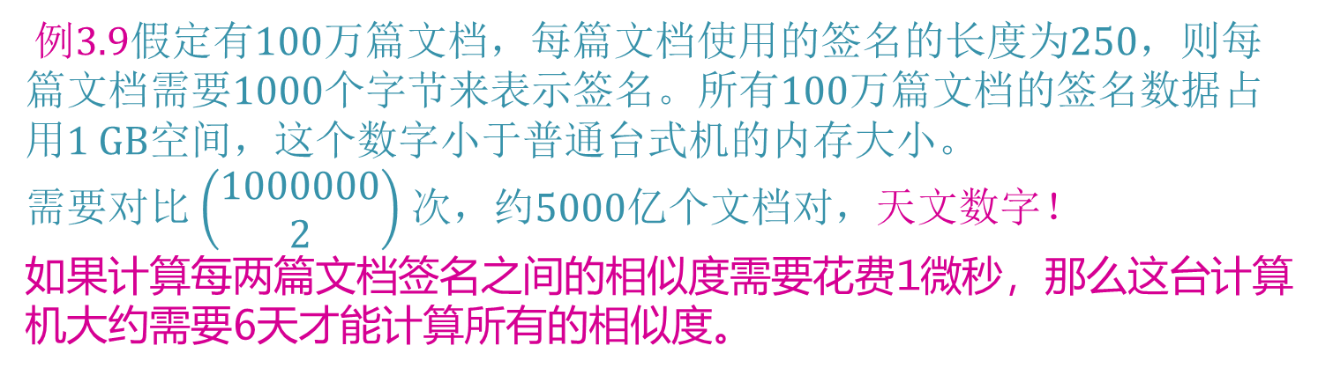
3.4 文档的局部敏感哈希算法
最小哈希将大文档压缩成小的签名并同时保持任意对文档之间的预期相似度，但是高效寻找具有最大相似度的文档对仍然是不可能的。主要原因在于，即使文档本身的数目并不很大，但需要比较的文档对的数目可能太大。
例3.9假定有100万篇文档，每篇文档使用的签名的长度为250，则每篇文档需要1000个字节来表示签名。所有100万篇文档的签名数据占用1 GB空间，这个数字小于普通台式机的内存大小。
需要对比$\left(\begin{matrix}1000000 \\ 2\end{matrix}\right)$ 次，约5000亿个文档对，天文数字！
如果计算每两篇文档签名之间的相似度需要花费1微秒，那么这台计算机大约需要6天才能计算所有的相似度。

Slide 61
3.4 文档的局部敏感哈希算法
最小哈希将大文档压缩成小的签名并同时保持任意对文档之间的预期相似度，但是高效寻找具有最大相似度的文档对仍然是不可能的。主要原因在于，即使文档本身的数目并不很大，但需要比较的文档对的数目可能太大。
解决办法：局部敏感哈希(Locality-Sensitive Hashing, LSH)或近邻搜索(near-neighbor search)的一般性理论。

Slide 62
3.4 文档的局部敏感哈希算法
3.4.1 面向最小哈希签名的LSH
假设
文档先表示为shingle集合，通过哈希处理，变为短签名集合
基本思想
对目标项进行多次哈希处理，使得相似项会比不相似项更可能哈希到同一个桶中。将至少有一次哈希到同一桶中的文档对看作是候选对，只去检查这些候选对之间的相似度。我们希望大部分不相似的文档对不会哈希到相同的桶中，这样就永远不需要检查它们的相似度。

Slide 63
3.4 文档的局部敏感哈希算法
3.4.1 面向最小哈希签名的LSH
LSH步骤
1 把签名矩阵分成多个行条，对每个行条使用哈希函数。
2具有相同部分的列将被哈希到同一个桶中。
3只考察那些哈希到同一个桶里面的列的相似性。
第2列和第4列被哈希到相同的桶当中.
第3列和第4列被哈希到不同的桶当中.
M
r 行
b 个行条

Slide 64
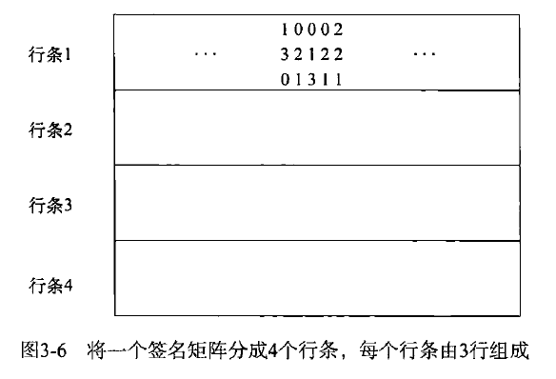
3.4 文档的局部敏感哈希算法
3.4.1 面向最小哈希签名的LSH
第2列和第4列必然被映射至同一哈希桶中
例3.10 右图给出了一个12行签名矩阵的一部分，它被分成了4个行条，每个行条由3列组成。
在行条1中没有被映射至同一哈希桶中的特征列还有机会进入同一哈希桶吗？
还有三个行条呢
对于任意两列，只要有至少一组特征（一个行条）被映射到同一个哈希桶，这两列特征对应的文档即作为相似文档后选对

Slide 65
3.4 文档的局部敏感哈希算法
3.4.2 行条化策略的分析
假定使用b个行条，每个行条由r行组成，并假定某对具体文档之间的Jaccard相似度为s，由于最小哈希签名矩阵中某个具体行中的两个签名相等的概率为s，我们可以计算这些文档作为候选对的概率：
1 在某个具体行条中所有行的两个签名相等的概率s^{r}；
2 在某个具体行条中至少有一对签名不相等的概率是1-s^{r}；
3 在任何行条中的任意一行的签名对都不相等的概率为(1-s^{r})^{b};
4 签名至少在一个行条中全部相等的概率，也即成为候选对的概率为1-(1-s^{r})^{b};

Slide 66
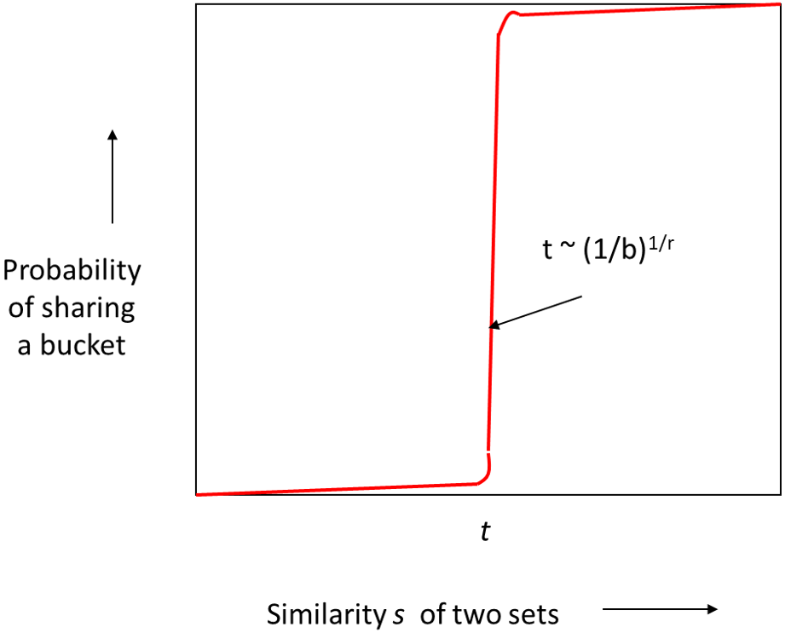
3.4 文档的局部敏感哈希算法
两个特征集合被映射至同一个桶的概率
3.4.2 行条化策略的分析
1 在某个具体行条中所有行的两个签名相等的概率S^{r}；
2 在某个具体行条中至少有一对签名不相等的概率是1-S^{r}；
3 在任何行条中的任意一行的签名对都不相等的概率为(1-S^{r})^{b};
4 签名至少在一个行条中全部相等的概率，也即成为候选对的概率为1-(1-S^{r})^{b};
两个特征集合的相似度

Slide 67
3.4 文档的局部敏感哈希算法
3.4.3 总结
先找出可能的候选对相似文档集合，然后基于该集合发现真正的相似文档。
1 每篇文档构建其k-shingle集合，并映射成更短的桶编号。
2 选择最小哈希签名的长度n，计算所有文档的最小哈希签名。
3 选择阈值t来定义应该达到的相似程度使之被看做是预期的“相似对”。选择行条数b和每个行条中的行数r，使得br=n，而阈值t近似等于(1/b)^{1/r}；
4 利用LSH技术来构建候选对；
5 如果签名足够相似，则检查文档本身看它们是否真正相似。

Slide 68
3.5 距离测度
两个集合越相似，距离越近（越小）。
Jaccard相似度，两个集合越相似，Jaccard相似度越大。
Jaccard距离：1-Jaccard相似度。
本节介绍一些实际中使用的距离测度。

Slide 69
3.5 距离测度
3.5.1 距离测度的定义
假设有一些点组成的集合，也称为空间。在该空间定义距离测度d(x,y)，x,y是空间的点，该函数输出一个实数，且满足如下准则：
d(x,y）>= 0
d(x,y）= 0 if and only if x = y
d(x,y)= d(y,x)
d(x,y）<= d(x,z) + d(z,y) (三角不等式)

Slide 70
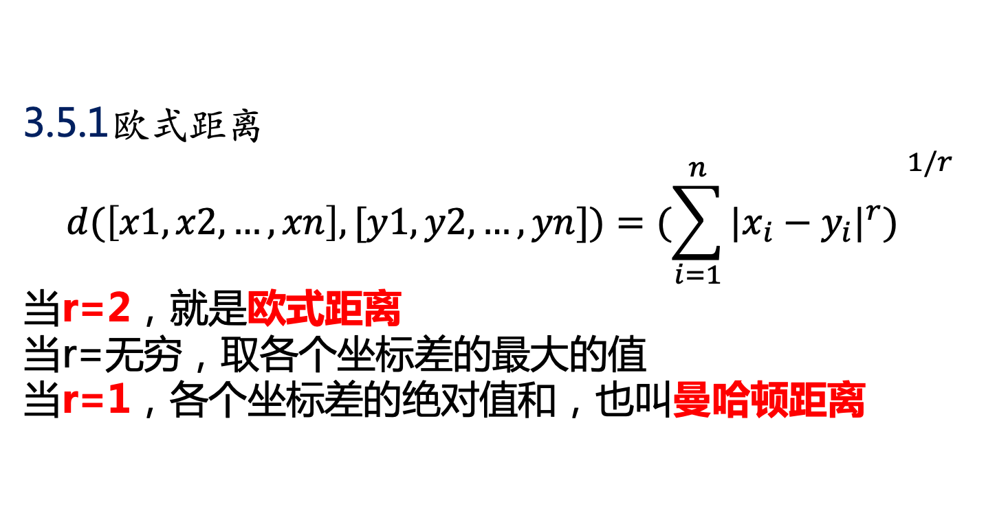
3.5 距离测度
3.5.1欧式距离
$$d(\left[x1,x2,…,xn\right],[y1,y2,…,yn])={(\sum_{i=1}^{n}{{|x_{i}−y_{i}|}^{r}) }}^{1/r}$$
当r=2，就是欧式距离
当r=无穷，取各个坐标差的最大的值
当r=1，各个坐标差的绝对值和，也叫曼哈顿距离
欧式距离和曼哈顿距离同属于闵可夫斯基距离度量

Slide 71
3.5 距离测度
3.5.3 Jaccard距离
D(x,y)= 1-SIM(x,y)
3.5.4 余弦距离
在有限维的欧式空间，每个点表示一个向量。
两个向量的夹角定义为：两个向量的内积与两个点之间的欧式距离的比值。再用这个比值去反余弦，获得夹角度数。
Jaccard相似度

Slide 72
3.5 距离测度
3.5.5 编辑距离
适用于字符串比较，两个字符串x, y的编辑距离等于将x转换为y所需要的单字符插入及删除操作的最小数目。
例3.14 字符串x=abcde和y=acfdeg的编辑距离是3。为将x转换为y，需要进行如下操作：
（1）删除字符b；
（2）在字符c之后插入字符f；
（3）在字符e之后插入字符g。
可以验证，不存在少于3步的插入/删除操作序列能把x转换为y。

Slide 73
3.5 距离测度
3.5.5 编辑距离
X和y的最长公共子序列（LCS）：通过在x和y的某些位置进行删除，得到x,y的最长公共字符串。
编辑距离等于x的长度,y的长度的和减去两倍的LCS
如x=abcde, y=acfdeg。LCS=acde
编辑距离=5+6-2×4=3

Slide 74
3.5 距离测度
3.5.6 汉明距离
汉明距离定义为两个向量中不同分量的个数。
例如：10101和11110的距离是3

Slide 75
3.8 LSH函数的应用
实体关联(Entity Resolution) 这项任务需要解决的主要问题在于，记录之间的相似度计算既不是纯粹的集合相似度也不是纯粹的向量相似度。
两个记录集合A和B，每个集合有10^6个记录
每个记录有名字、号码、和住址三个项
需要找出相似的记录
方法一
把具有相同号码的记录哈希到一个桶里
把具有相同地址的记录哈希到一个桶里
把具有相同名字的记录哈希到一个桶里
方法二
对所有记录按名字排序，只对具有相同名字的记录计算总分
对所有记录按地址排序，只对具有相同地址的记录计算总分
对所有记录按号码排序，只对具有相同号码的记录计算总分

Slide 76
3.8 LSH函数的应用
3.8.4 指纹匹配
把指纹表示为网格
指纹匹配就转换为两个集合的对比，
就可以采用前面的Jaccard距离定义
3.8.5 使用与指纹匹配的LSH函数簇
预先使用多个函数，并计算已有指纹的哈希值，把已有指纹映射到桶中
计算需要比较的指纹的哈希值，把它映射到桶中，并与桶中的其他指纹比较

Slide 77
3.8 LSH函数的应用
3.8.4 指纹匹配
把指纹表示为网格
指纹匹配就转换为两个集合的对比，
就可以采用前面的Jaccard距离定义
3.8.5 使用与指纹匹配的LSH函数簇
预先使用多个函数，并计算已有指纹的哈希值，把已有指纹映射到桶中
计算需要比较的指纹的哈希值，把它映射到桶中，并与桶中的其他指纹比较
3.8.6 相似新闻报道检测
使用基于词的Shingle技术。假定有两个网页，每个网页包括一半新闻文本和一半广告类文本。如果新闻文本相同但广告不同，那么两个网页之间的Jaccard相似度可能为75%，反之，如果新闻不同而广告相同，则Jaccard相似度可能为25%。如果采用传统k-Shingle，则Jaccard相似度为1/3。

Slide 78
总结 本章技术框图
降计算复杂度
Shingling
Min Hashing
Locality-
Sensitive
Hashing
文档
候选对
K-Shingle
表示
Hash签名

Slide 79
作业
计算集合A={1, 3, 4}, B={3,4,6,7}和C={3,5,6,8}两两之间的Jaccard相似度。
计算包A={1, 1, 2, 4}, B={3,3,4,7}和C={4,4,4,5}两两之间的Jaccard相似度。
对文本”But by the time he was thirteen years old, he was winning against players two times his size and age”，去除空格，写出前5个4-shingle。

Slide 80
作业
4 习题3.3.2 使用图3-4的数据，计算增加如下2个哈希函数之后得到的签名矩阵：
(a) h3(x) = 2x+4 mod 5;
(b) h4(x) = 3x-1 mod 5.
图3-4

